Slide 1



KHỞI ĐỘNG

Slide 2





THỢ SĂN HẠT DẺ

Slide 3





Đọc thầm lại bài Tiếng rao đêm và trả lời các câu hỏi sau:
Đám cháy xảy ra khi nào?
Vào lúc nửa đêm

Slide 4
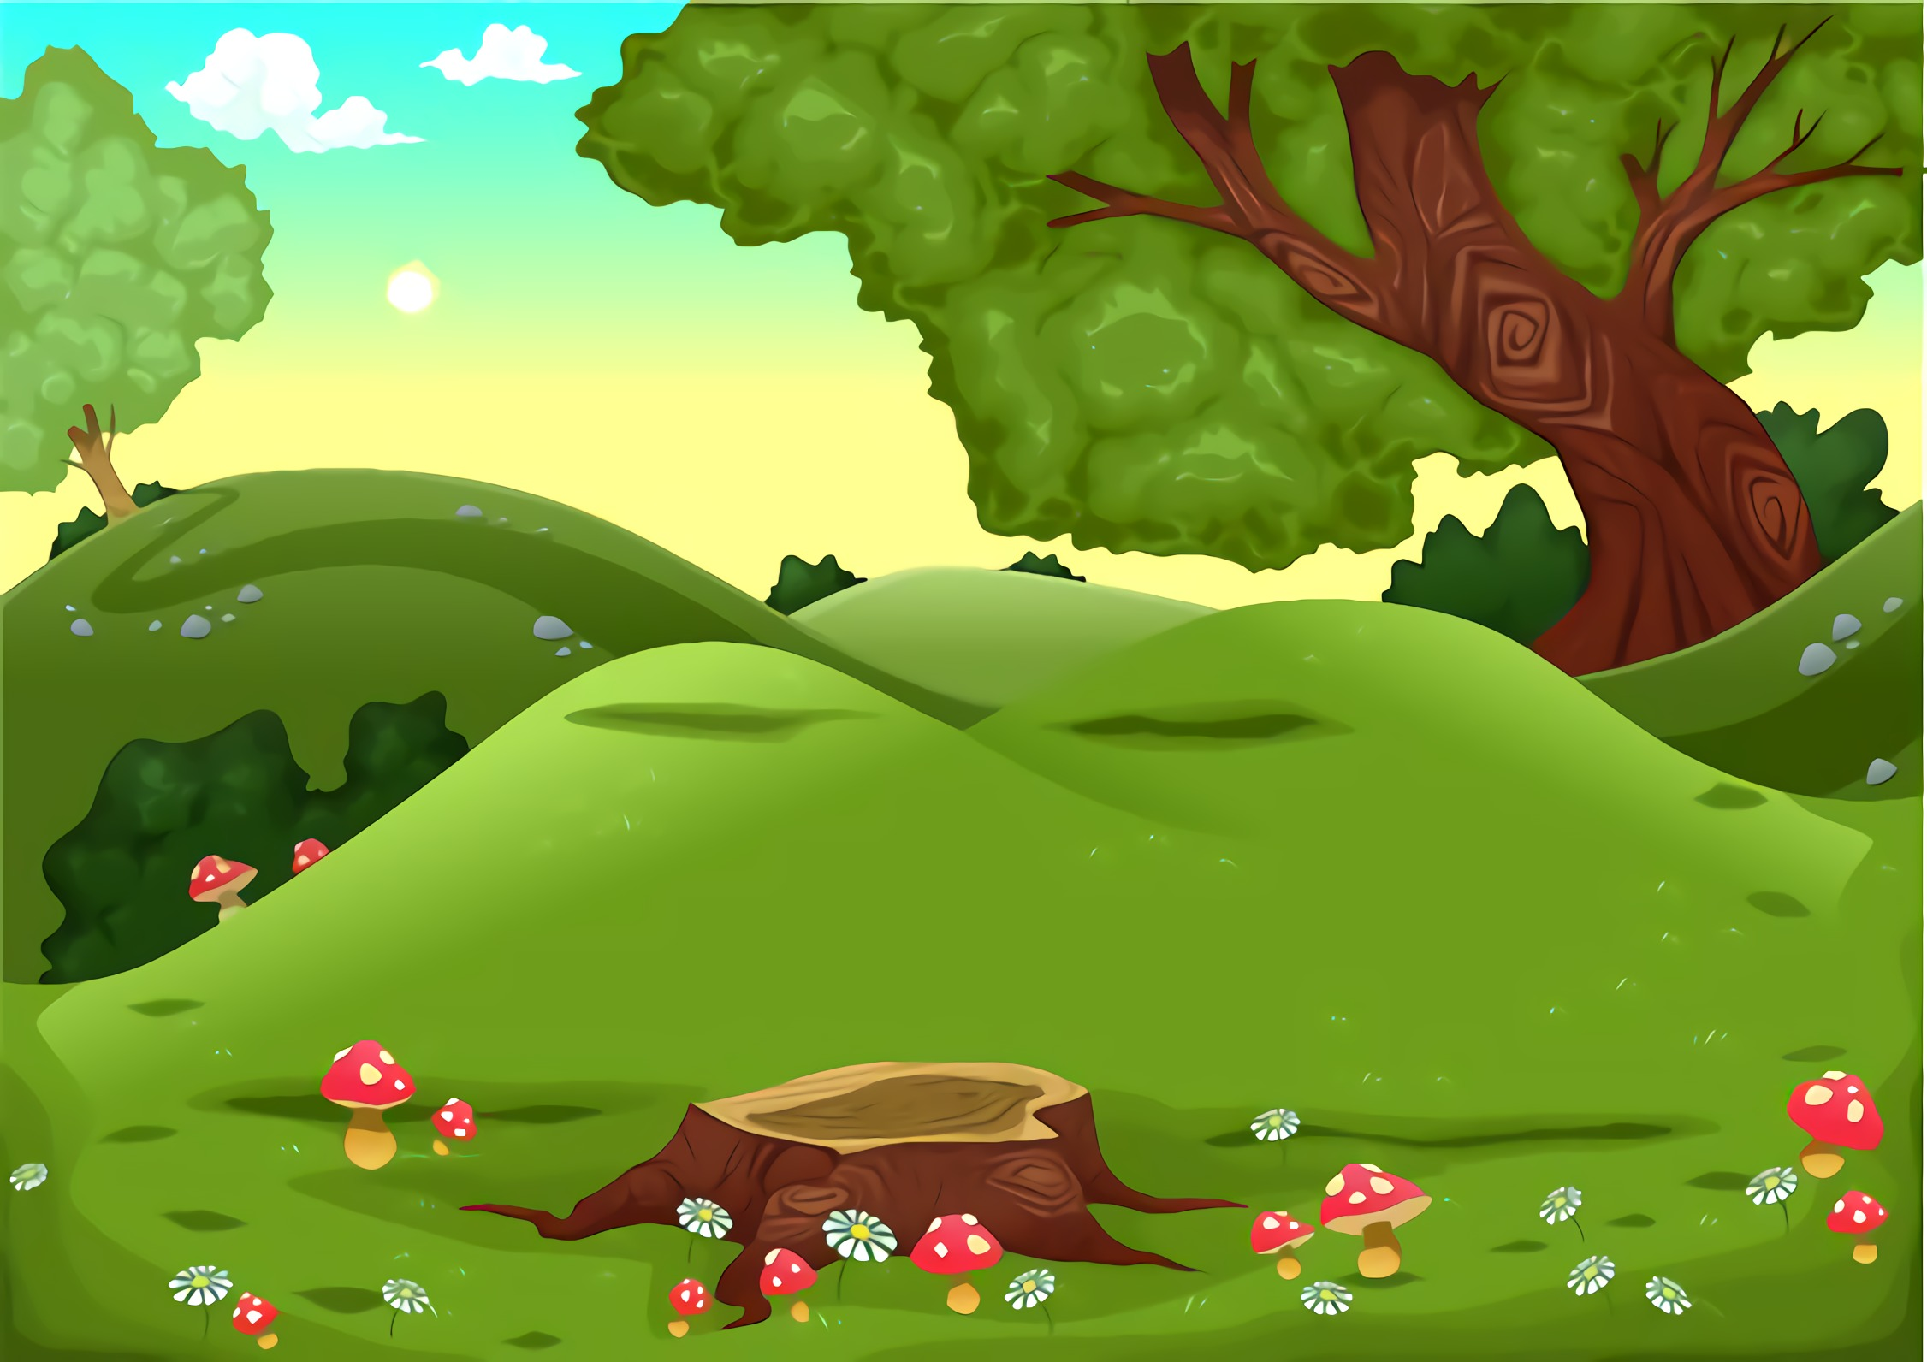






Đúng rồi!
+1

Slide 5
Ai là người cứu em bé?
Anh thương binh làm nghề bán bánh giò.

Slide 6
Đúng rồi!
+1

Slide 7
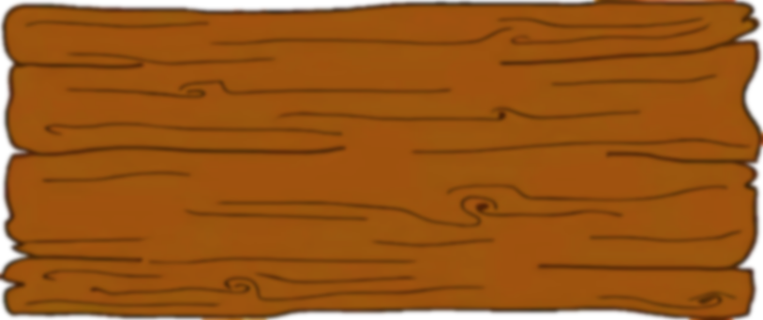

Con người và hành động của anh thương binh có gì đặc biệt?
Anh là một thương binh chỉ còn một chân và làm nghề bán bánh giò. Anh đã báo cháy và xả thân cứu em bé.
Notes:
Nhấn vào hạt dẻ để thu thập

Slide 8
Đúng rồi!
+1

